Slide 1
ARTHOUSE ROOMS
WEBSITE
Valeryanova Alexandra 2022

Slide 2
01
02
03
Идея проекта
Реализация
Вспомогательные библиотеки
04
05
Идеи для будущего развития
Выводы

Slide 3


Идея проекта
1)
01
2) Нестандартность номеров
3) Желание попробовать что-то новое

Slide 4
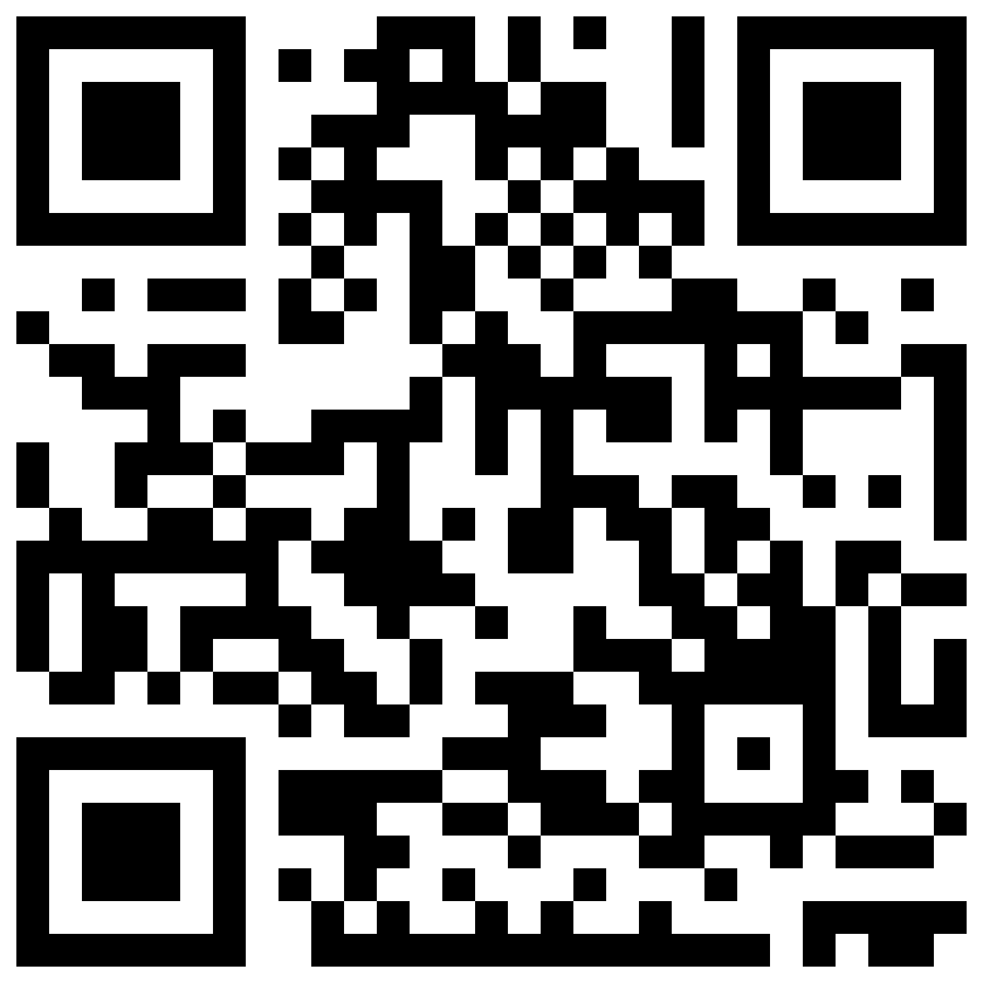
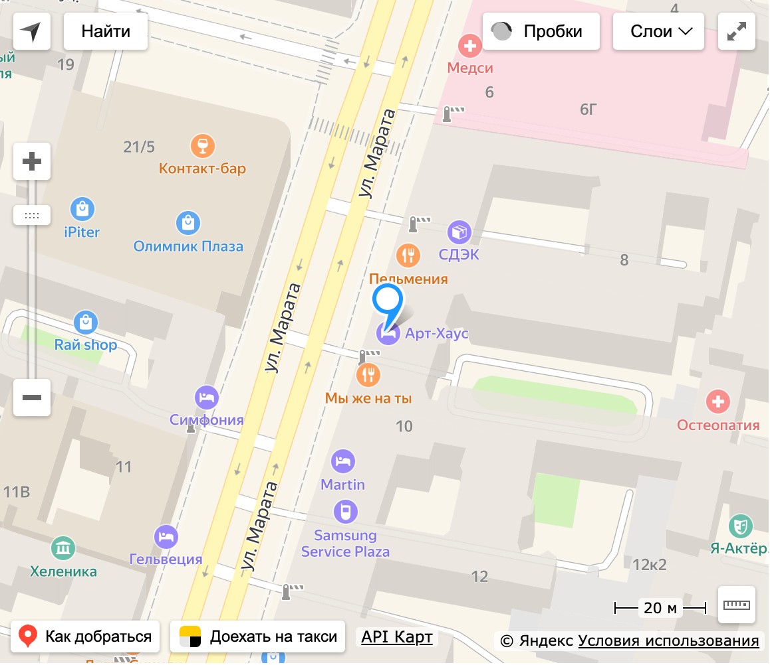
Реализация
python, html, css, javascript
База данных с 11 таблицами
13 страниц сайта
Отправка клиенту email с подтверждением бронирования
python.anywhere

Slide 5
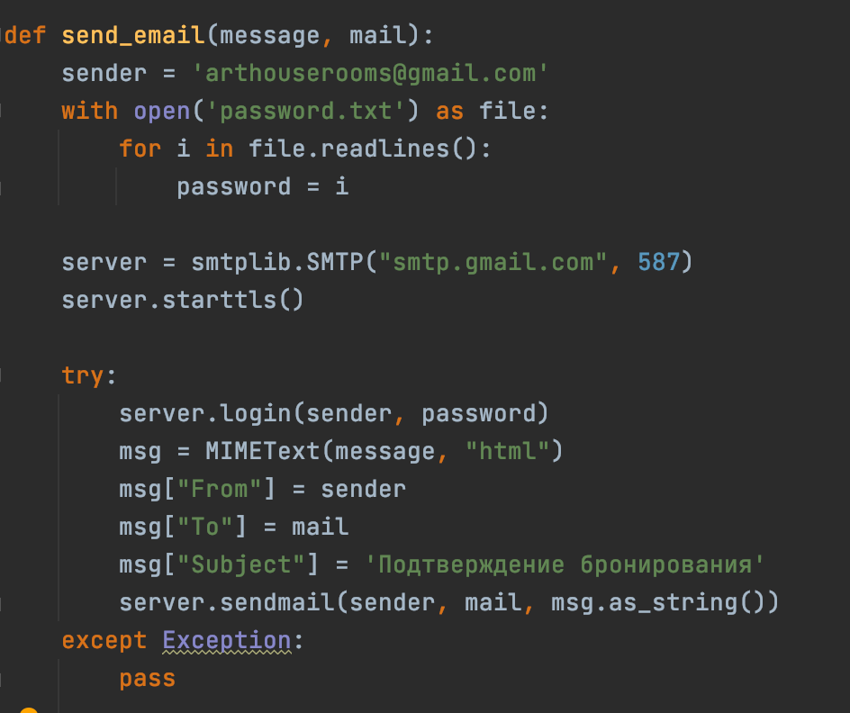
Библиотеки
flask
SQLAlchemy – взаимодействие с базой данных
datetime
pandas – для получения списка всех дат между двумя заданными
smtplib – для отправки email
MIMEText – для формирования сообщения для отправки по email

Slide 6
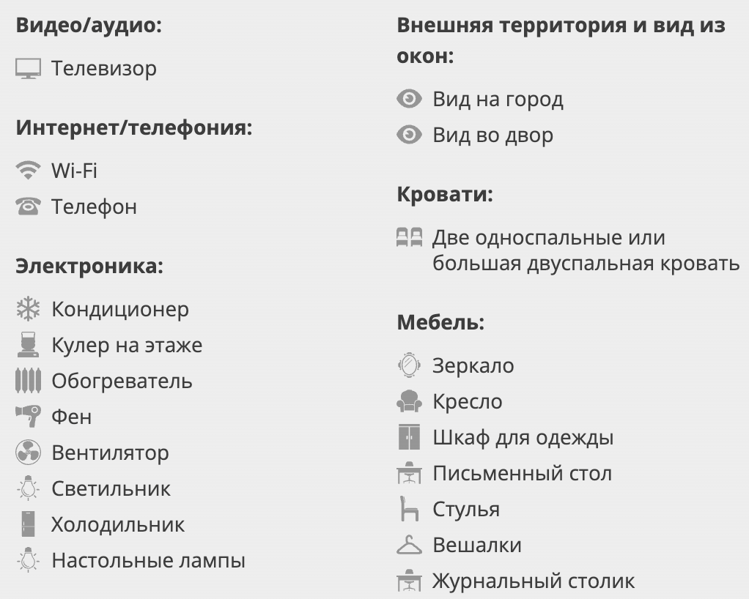
Это всё?
?
Идеи для развития проекта
Страница с отзывами
Автоматическое изменение стоимости
Полное описание номеров
Подключение к другим сервисам

Slide 7
Выводы
Удалось создать рабочий сайт
Я вспомнила, что такое HTML
Проект можно доработать в реальный продукт

Slide 8
СПАСИБО ЗА ВНИМАНИЕ!

Slide 9


